Slide 1
MyCookBook
TFG de DAM Estefania Alfaro

Slide 2
Introduction
Scope and Feasibility
Analysis
Design
Implementation
Testing
Exploitation
Conclusions

Slide 3
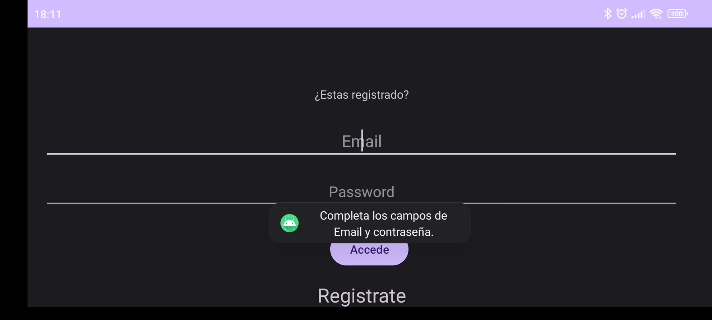
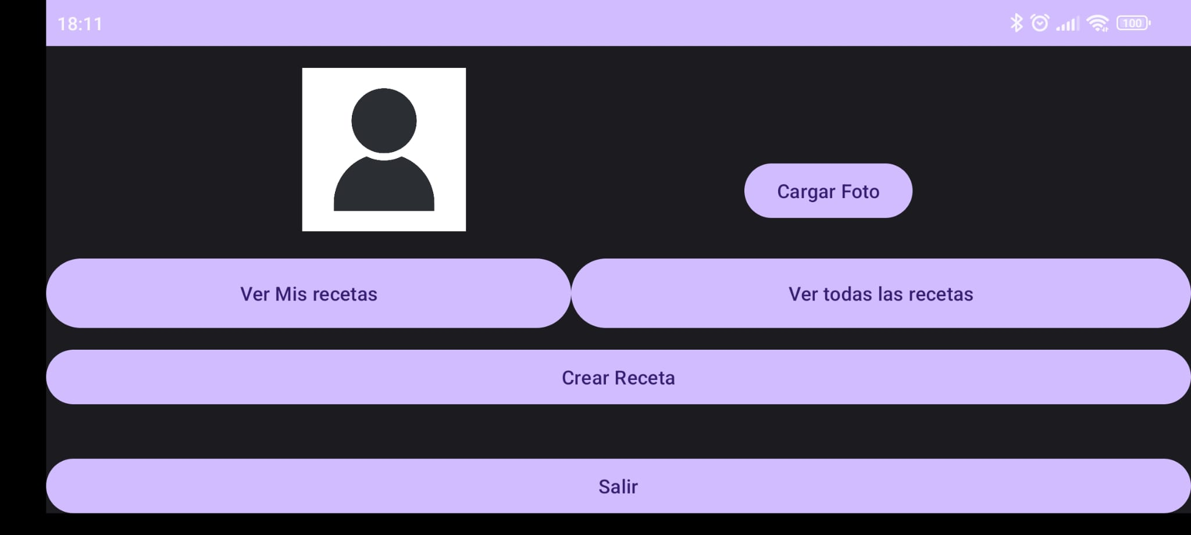
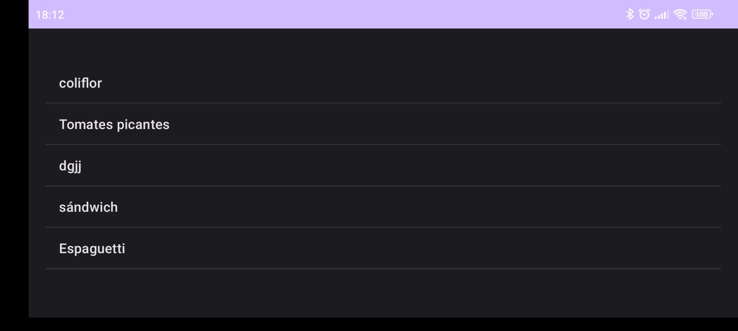
Alcance
Todos los públicos
Multilingüe
Sencillez
Libro en linea

Slide 4
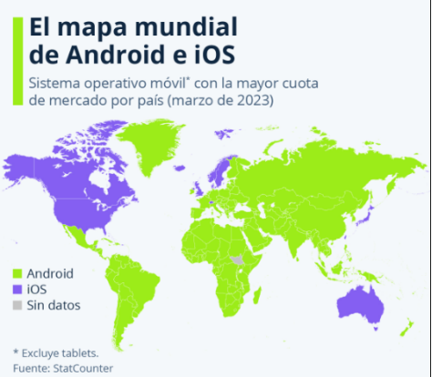
Análisis
Cuota de mercado 71%
Android 9.0 o superior

Slide 5
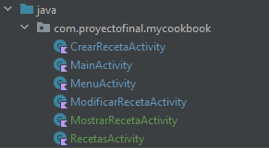
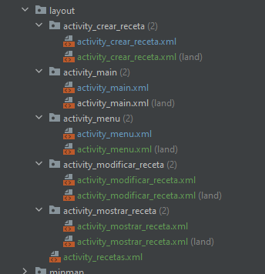
Diseño
MVVM
Firebase <-> MyCookBook

Slide 6
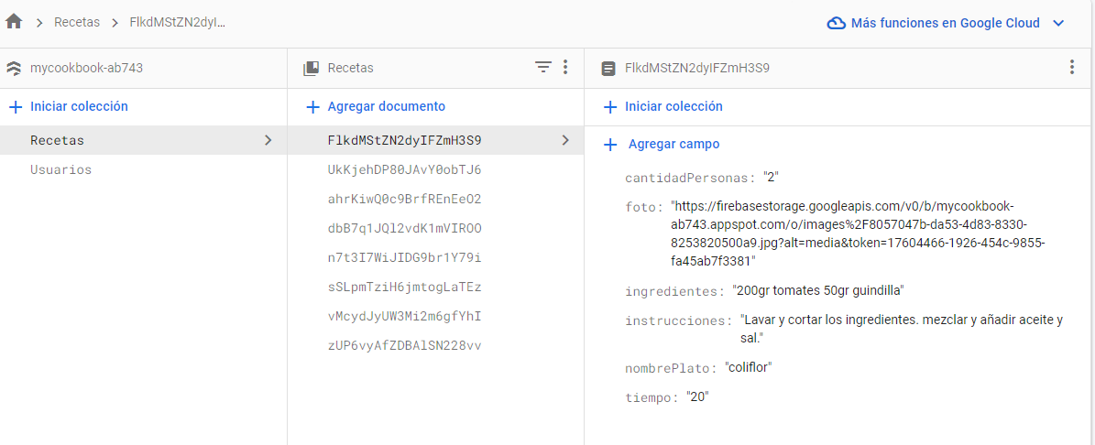
Implementación
Firebase Authenticator
Firebase Store
Firebase Firestone
Android Studio
Kotlin

Slide 7
Pruebas
Inicio pruebas en firebase authenticator
Inicio pruebas en firebase storage
Inicio pruebas en firebase firestone
Implementación metodos CRUD

Slide 8
Explotación
Compartir App
https://github.com/stfa85/MyCookBook/releases

Slide 9
Conclusiones
Aprendizaje sobre nueva tecnología de google firebase
Profundización en Android studio y kotlin
Construir una aplicacion desde inicio hasta su publicación

